Slide 1
Отчет ГБОУ Школа № 1173 о работе за 2023 год Совету депутатов муниципального округа Чертаново Центральное
Скрыпник В.А.,
исполняющий обязанности директора

Slide 2
Общая информация о ГБОУ Школа № 1173
7 зданий
19 086,0 кв.м
16,1 кв.м/восп.
7 зданий
33 224,3 кв.м
9,4 кв.м/обуч.
2

Slide 3
Общая информация о ГБОУ Школа № 1173
180 учителей
ср. зар. плата –
130,5 тыс. руб.
(увеличение на 5%)
3

Slide 4
Предпрофильное и профильное образование
7 – 9 классы
Естественно-научная вертикаль
7 – 9 классы
Кадетский класс в московской школе
7 – 11 классы
Математическая вертикаль. Плюс
10 – 11 классы
Предпринимательский класс в московской школе
10 – 11 классы
Математическая вертикаль
Инженерный класс в московской школе
10 – 11 классы
Естественно-научный профиль
Гуманитарный профиль
Универсальный профиль
Социально-экономический профиль
Технологический профиль
4

Slide 5
Ценности московского образования в ГБОУ Школа № 1173
5

Slide 6
Ценности московского образования в ГБОУ Школа № 1173
6

Slide 7
Ценности московского образования в ГБОУ Школа № 1173
7

Slide 8
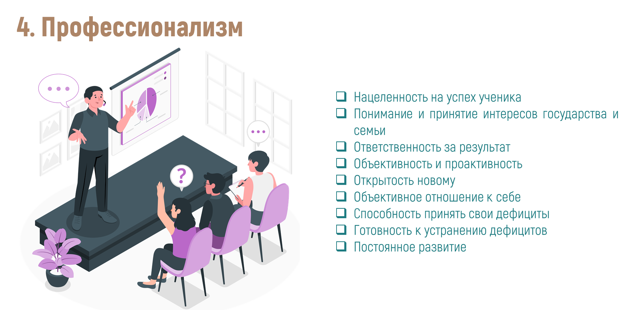
Ценности московского образования в ГБОУ Школа № 1173
8

Slide 9
Ценности московского образования в ГБОУ Школа № 1173
9

Slide 10
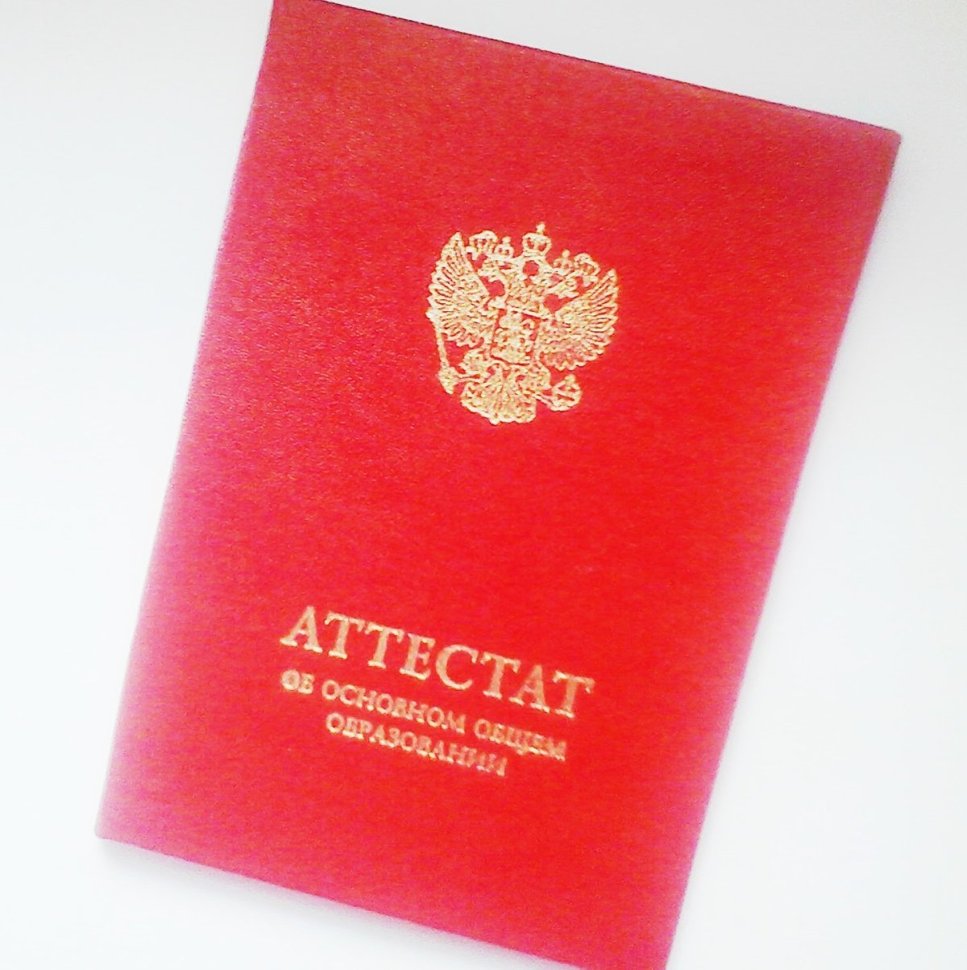
Результаты ОГЭ в 2023 году
18 обучающихся получили аттестат об основном
общем образовании особого образца
10

Slide 11
Результаты ЕГЭ в 2023 году
25 выпускников
получили аттестат о среднем
общем образовании
особого образца
11

Slide 12
Всероссийская олимпиада школьников
Школьный этап
более 80 % школьников приняли участие
Муниципальный этап
100 призеров и победителей муниципального этапа
88 участников – приглашены на региональный этап
Региональный этап
17 призеров регионального этапа
12

Slide 13
Достижения учащихся ГБОУ Школа № 1173
Президентские состязания
1 место в отборочном этапе Спортивных соревнованиях школьников «Президентские состязания», 9-е классы
3 место в отборочном этапе Спортивных соревнованиях школьников «Президентские состязания», 10-е классы
«Чудо-шашки»
2 место в отборочном этапе Городских соревнований по шашкам «Чудо шашки» в номинации «Черные диагонали»
2 место в отборочном этапе Городских соревнований по шашкам «Чудо шашки» в номинации «Чудо шашки»
«Храмы моего города»
5 участников 4-х классов в конкурсе рисунков «Храмы моего города»
13

Slide 14
Достижения учащихся ГБОУ Школа № 1173
ШСК «В ТЕМПЕ»
1 место в отборочном фестивале «Всей семьей на старт» среди семей дошкольников
«По страницам жизни К.Э. Циолковского»
1 победитель квиза «По страницам жизни К.Э. Циолковского»
«Равные условия – равные возможности»
Лауреат II степени Открытого московского фестиваля «1+1»: равные условия – равные возможности» в номинации «Интеллектуальная викторина»
Дипломант Открытого московского фестиваля «1+1»: равные условия – равные возможности» в номинации «Видеоролик»
3 место в отборочном фестивале «Всей семьей на старт» среди семей дошкольников
14

Slide 15
Достижения учащихся ГБОУ Школа № 1173
Городские научно-практические конференции
1 победитель и 6 призеров в конференции «Наука для жизни»
Городские конкурсы
3 победителя в конкурсе инженерно-физических работ, НИЯУ МИФИ
Городские конкурсы
3 победителя Московского городского конкурса исследовательских работ «Отечество», МДЮЦ ЭКТ
1 победитель и 1 призер в конференции «Курчатовский проект — от знаний к практике, от практики к результату»
1 призер в конференции «Инженеры будущего»
3 победителя в конкурсе «Высший пилотаж», НИУ ВШЭ
2 победителя в конкурсе «Юниор», НИЯУ МИФИ
3 победителя во Всероссийском кейс-чемпионате школьников по экономике и предпринимательству, НИУ ВШЭ
1 победитель Московского городского конкурса эссе проекта «Герои Отечества – эстафета поколений»
15

Slide 16
Достижения учащихся ГБОУ Школа № 1173
Городские конкурсы
Городские олимпиады
Чемпионаты
1 победитель и 1 призер во Всероссийском конкурсе сочинений «Без срока давности», ГМЦ ДОНМ
2 победителя и 6 призеров в X Московской метапредметной олимпиаде «Не прервется связь поколений-2023»
2 призера в Московском городском детском чемпионате «Мастерята»
1 призер в городском конкурсе научно-технического творчества молодежи «Новые технологии – 2023», ГМЦ ДОНМ
1 победитель в городском конкурсе творческих инициатив «Леонардо», МПГУ
1 победитель в олимпиаде «История и культура храмов столицы и городов России»
1 призер в олимпиаде «Политология»
2 призера в олимпиаде «Международные отношения»
2 победителя и 4 призера в Чемпионате профессионального мастерства «Московские мастера»
2 победителя в заключительном этапе Всероссийского Чемпионата профессионального мастерства «Профессионалы»
16

Slide 17
Достижения педагогов ГБОУ Школа № 1173
Городские олимпиады
1 призер в IX метапредметной олимпиаде «Московский учитель»
1 призер регионального этапа Всероссийской олимпиады для учителей «ДНК Науки» при Академии Министерства Просвещения России
1 призер во Всероссийской Олимпиаде «ПРО-IT»
17

Slide 18
Федеральные проекты по воспитанию
ЦЕРЕМОНИЯ ПОДНЯТИЯ (СПУСКА) ГОСУДАРСТВЕННОГО ФЛАГА
Поднятие (спуск) флага еженедельно с участием дежурных классов
Участие в церемонии обучающихся, достигших высоких результатов в учебной, социальной или творческой деятельности
РАЗГОВОРЫ О ВАЖНОМ
Проводятся первым уроком каждый понедельник классным руководителем
События предстоящей недели освещаются в новостном блоке школы
РОССИЙСКОЕ ДВИЖЕНИЕ ДЕТЕЙ И МОЛОДЕЖИ
Участие в проектах движения
Подготовка к созданию первичной организации
ШКОЛЬНЫЙ ТЕАТР
Комплекс творческих мероприятий для обучающихся всех параллелей
Общешкольные проекты: «Калейдоскоп басен», «По дорогам сказок», «Путешествие по произведениям Алексея Толстого», «За рамками школьной программы»
ШКОЛЬНЫЙ СПОРИВНЫЙ КЛУБ
Участие обучающихся в спортивных мероприятиях школы, района, города
Площадка сдачи норм ГТО
18

Slide 19
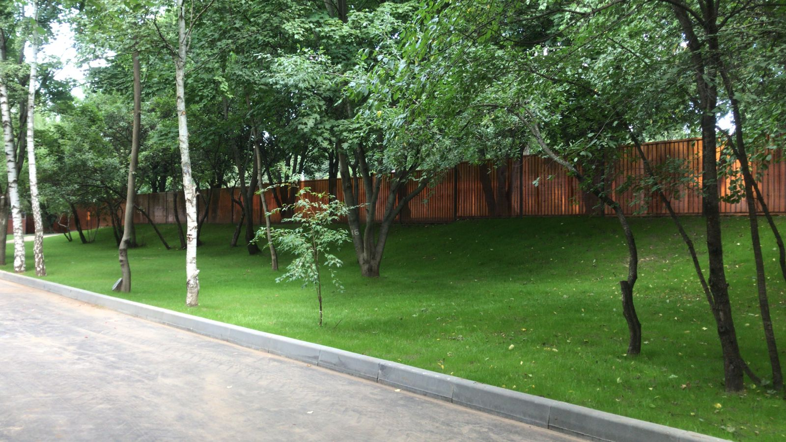
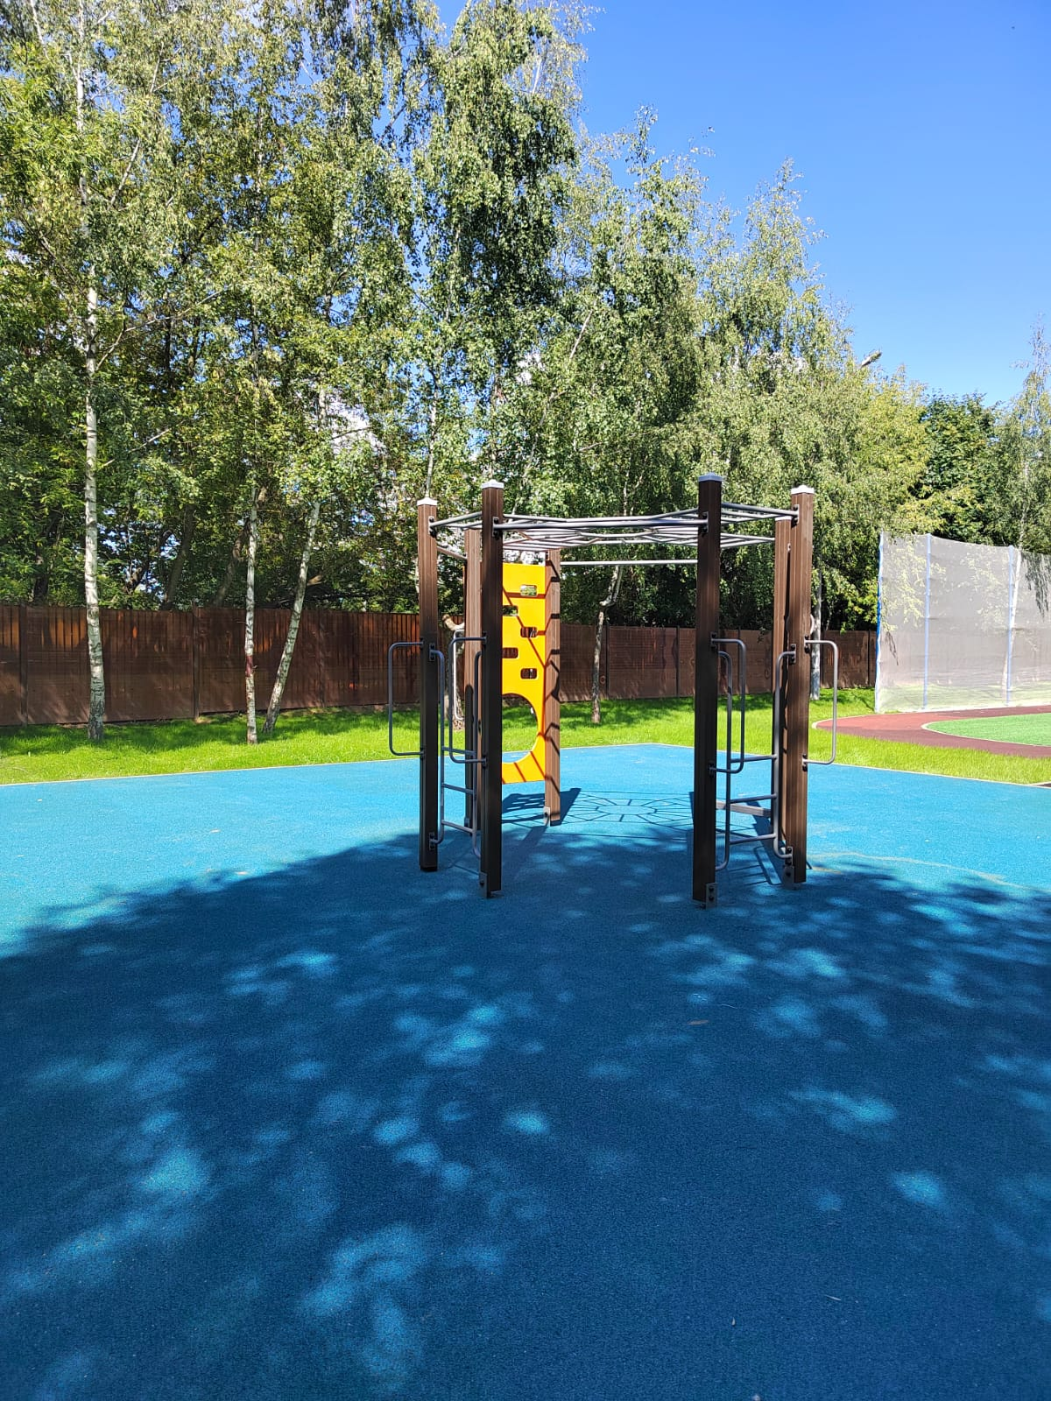
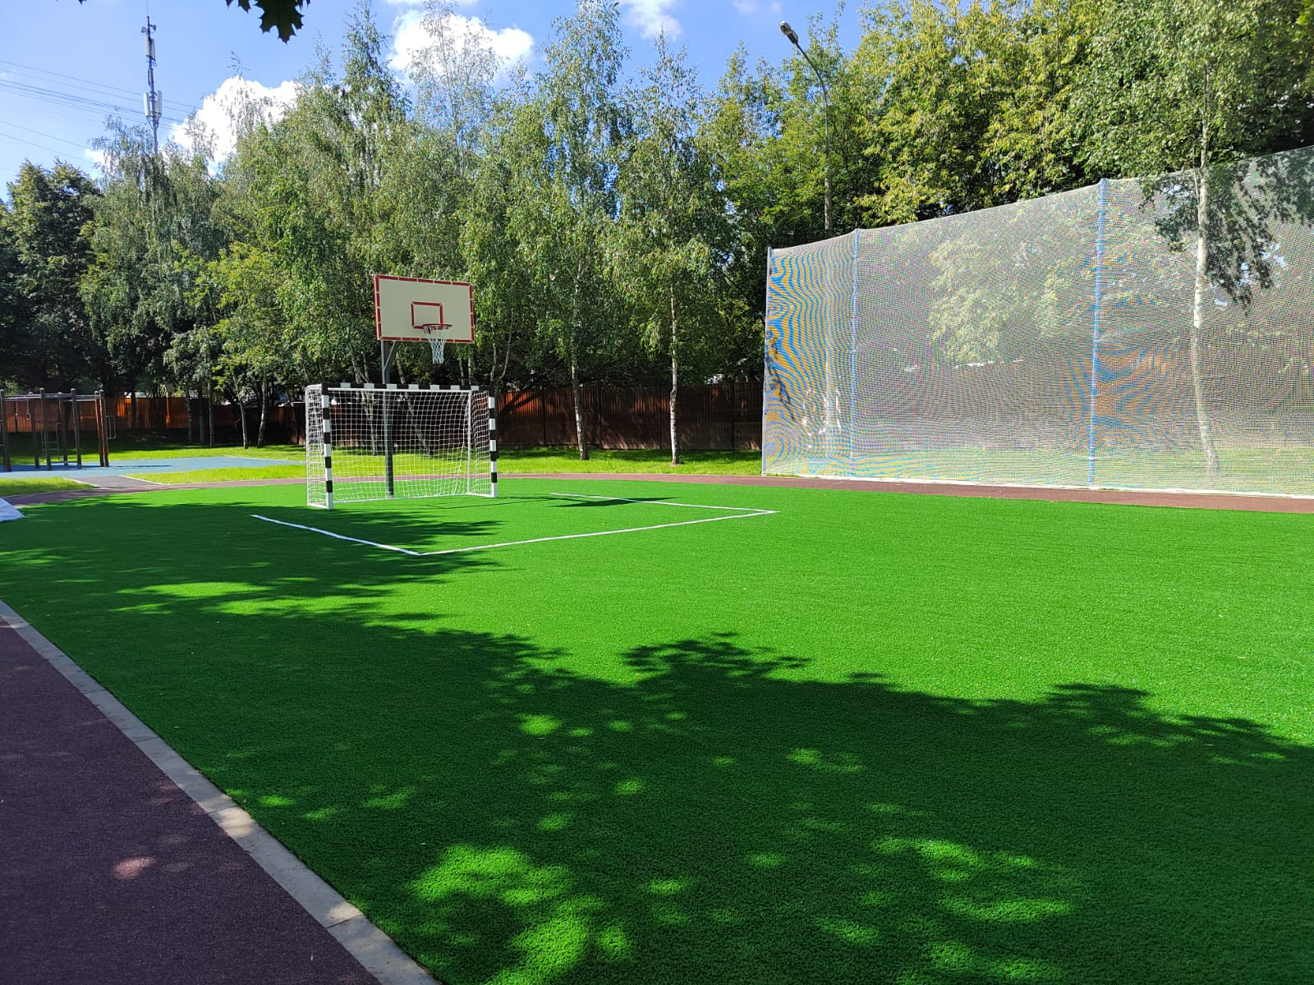
Благоустройство территории
Ул. Чертановская, д. 27
Заказчик: ГБУ «Автомобильные дороги ЮАО»
Подрядчик: ООО «РемДор»
Выполнены следующие виды работ:
Комплексный ремонт спортивной площадки (футбол, баскетбол);
Устройство тренажерной площадки;
Замена ограждения территории;
Замена асфальтового покрытия и бордюрного камня;
Устройство пешеходных дорожек;
Восстановление газонного покрытия;
Замена контейнерной площадки с павильоном.
19

